Slide 1
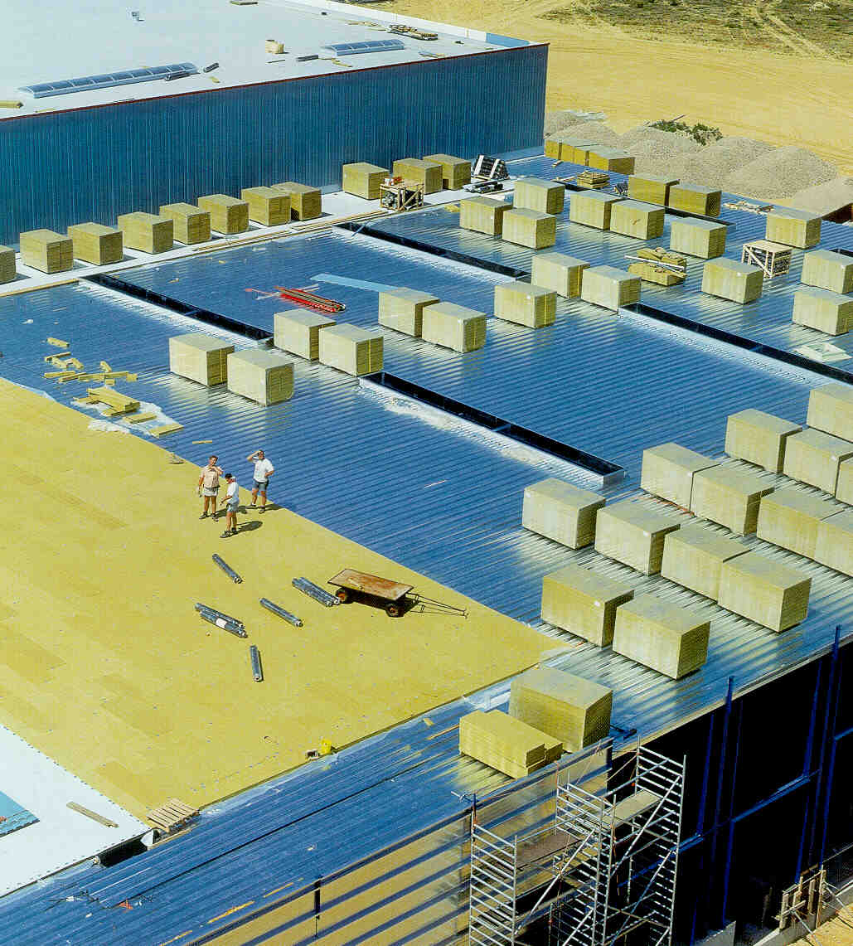
Apresentação Rockwool HELOO – 2011, Brasil
100% Lã de Rocha
Conhecendo a ROCKWOOL e seu Diferencial

Slide 2
A Empresa Gipso em parceria com a Rockwool proporciona Lã de Rocha com caracteristicas e preços únicos no mercado.

Slide 3
O que é Lã de Rocha
As lãs minerais de rocha são produtos isolantes constituídos por um entrelaçado de filamentos que formam um feltro que mantem entre eles ar em estado imóvel. Esta estrutura permite obter produtos muito leves que por sua configuração, oferecem elevados níveis de proteção frente ao calor, o ruido e ao fogo.
São reconhecidos globalmente como isolantes acústicos –pela estrutura flexivel- e térmicos –pela manutenção do ar imovel dentro da estrutura- sendo também, incombustíveis, dada a origem inorgânica.
São produtos de origem natural (rocha basáltica) transformados mediante processos específicos de produção.

Slide 4
Simulando a Natureza
Na decada de 1930, observando atividades vulcánicas nas ilhas de Havai (EEUU), foi verificado que eram formadas estruturas em formas de fibras, com propriedades isolantes.
A Lã de Rocha ROCKWOOL é realizada a través de um procedimento patenteado que reproduz essa ação natural dos vulcões.
É um processo continuo onde a pedra vulcánica se funde a temperaturas superiores a 1600ºC.

Slide 5
Quatro Benefícios em Um
E Mais:
Alta Resistência á Compressão e ao Punzonamento
Hidrorepelente e não possui capilaridade

Slide 6
APLICAÇÕES NA CONSTRUÇÃO CIVIL
Coberturas
Forros Acústicos
Fachadas
Paredes Internas
Pisos
Proteção ao Fogo

Slide 7
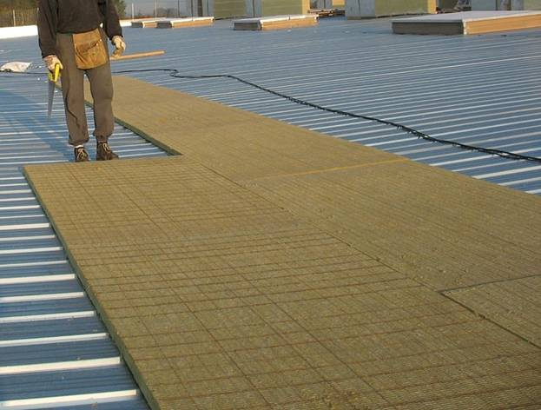
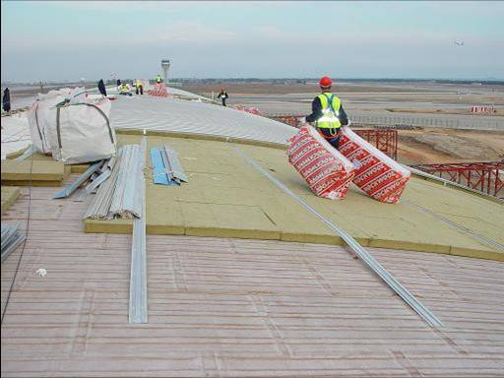
COBERTURAS
FM GLOBAL 4470 NCC Única no Mundo
Cobertura Deck Impermeabilizada –e-
Cobertura Deck Lâmina Metálica
HARDROCK 391 - Dupla Densidade 135/220 kg/m³
Cobertura Plana – Laje de Concreto
HARDROCK 391 - Dupla Densidade 135/220 kg/m³

Slide 8
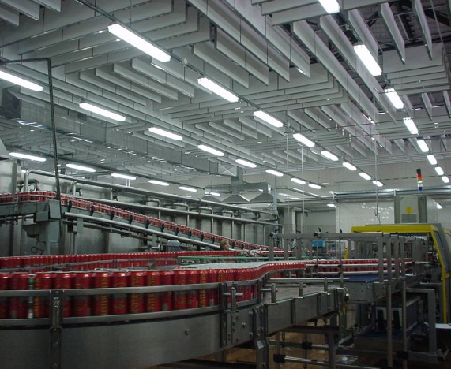
FORROS ACÚSTICOS
Resistência HR 100%
Branco Básico
PACIFIC Lay-In e Tegular
Branco Liso e Casca de Laranja alta Absorção Acústica
TROPIC Lay-In, Tegular e Perfil Oculto
ROYAL Lay-In, Tegular e Perfil Oculto
Design
COLORAL – Cores Diversas
SELVA – Acabamento Madeira
Desempenho Especial
BOXER – Resistência a Impactos
MEDICA – Areas de saúde e controle ambiental
LOGIC – Areas com necessidade de lavagem
ECLIPSE – Ilhas Acústicas de dupla absorção

Slide 9
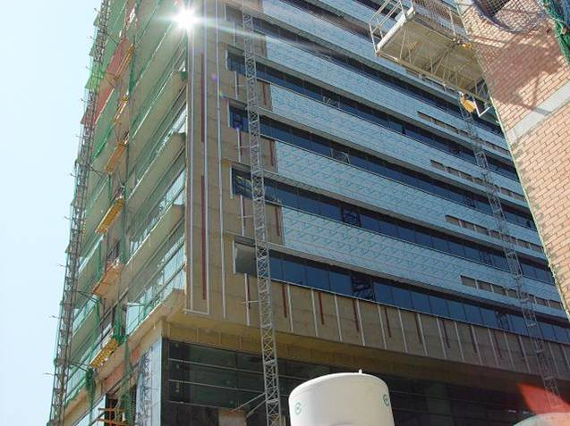
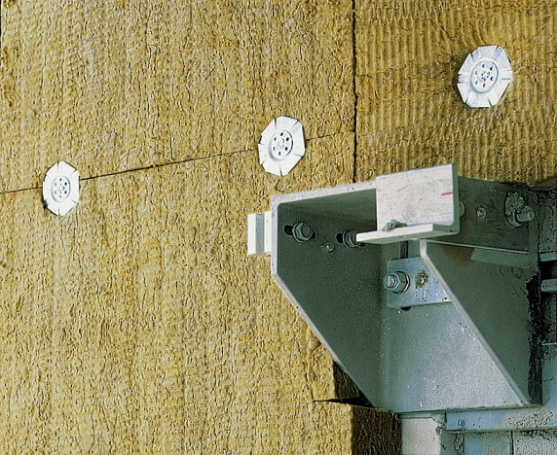
FACHADAS
Lã de Rocha ROCKWOOL: Hidrorepelente
Fachadas Ventiladas
VENTIROCK DUO Dupla Densidade 100/40 kg/m³
Muros Cortina
VENTIROCK DUO Dupla Densidade 100/40 kg/m³

Slide 10
PAREDES INTERNAS
RW em paredes Dry Wall de 44 até 81 dB.
Paredes Dry Wall
ROCKBASIC 108 – Densidade 30kg/m³
ROCKCALM E211 – Densidade 40 kg/m³
ALPHAROCK E225 – Densidade 70 kg/m³
Parede Mista – Alvenaria e Dry Wall
ROCKBASIC 108 – Densidade 30kg/m³
ROCKCALM E211 – Densidade 40 kg/m³
ALPHAROCK E225 – Densidade 70 kg/m³

Slide 11
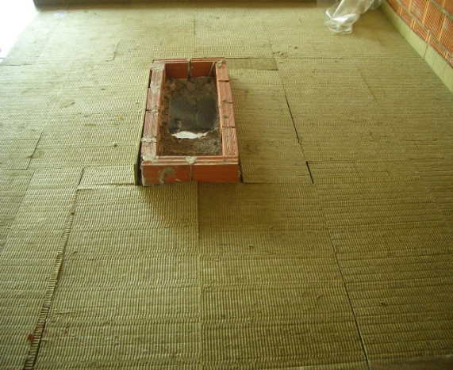
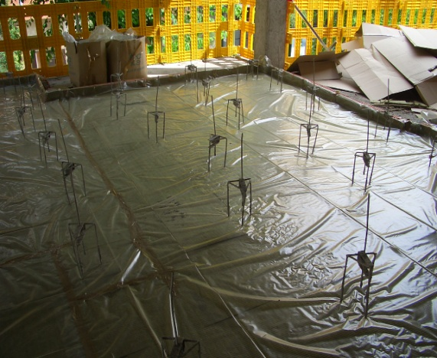
PISOS
LNW 50dB
Contrapiso Flutuante
ROCKSOL E501 – Densidade 90 kg/m³
ROCKSOL E525 – Densidade 150 kg/m³
Contrapiso Flutuante + Contralaje Aderida
ROCKSOL E501 – Densidade 90 kg/m³
ROCKSOL E525 – Densidade 150 kg/m³
ALPHAROCK E225 – Densidade 70 kg/m³
Contrapiso Flutuante e Forro
ROCKSOL E501 – Densidade 90 kg/m³
ROCKSOL E525 – Densidade 150 kg/m³
ROULROCK 121 e 122 – Densidade 23 kg/m³

Slide 12
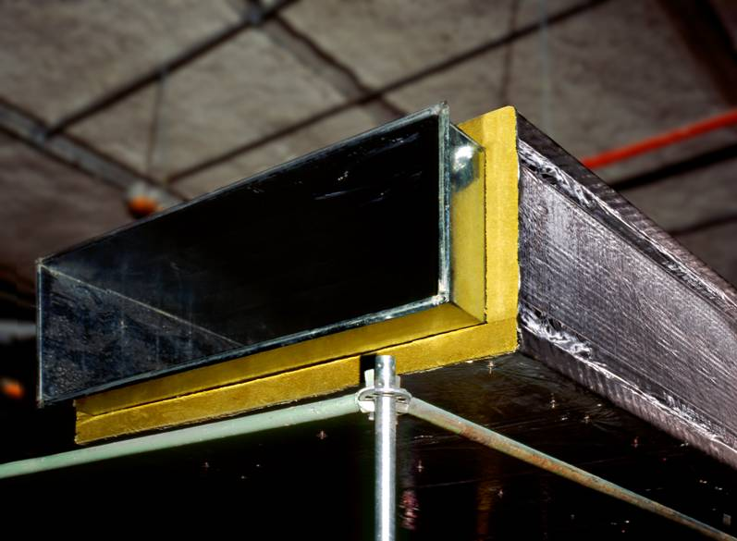
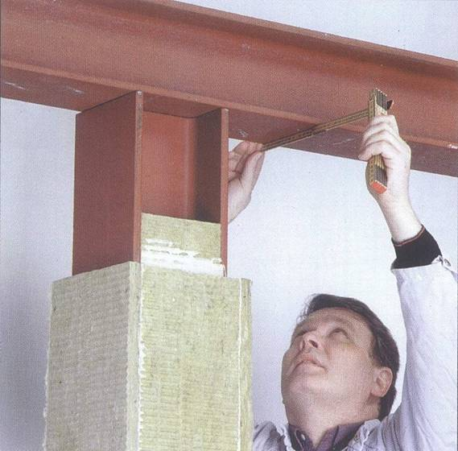
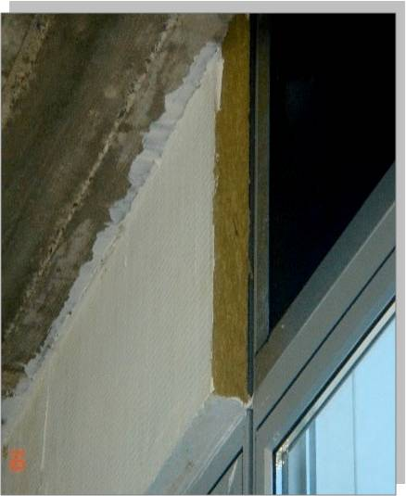
PROTEÇÃO AO FOGO
Dutos de ventilação e HVAC
Classificação Fogo Exterior EI 120
CONLIT 150
Estruturas Metálicas
CONLIT 150
Muro Cortina
CONLIT 150
Paredes Divisórias Cortafogo
Classificação EI 60
CONLIT 150

Slide 14
GIPSO SISTEMAS CONSTRUTIVOS
SCCIA 15- Conj- 08 - Lote 05
Cidade do Automovel
71250-040, Brasilia, DF
61 3346-0177
61 3363-9008
DESENVOLVIMENTO TÉCNICO
Fernán Castro Rubiano
11 6076 2101
fernan.castro@rockwool.com

